Slide 1
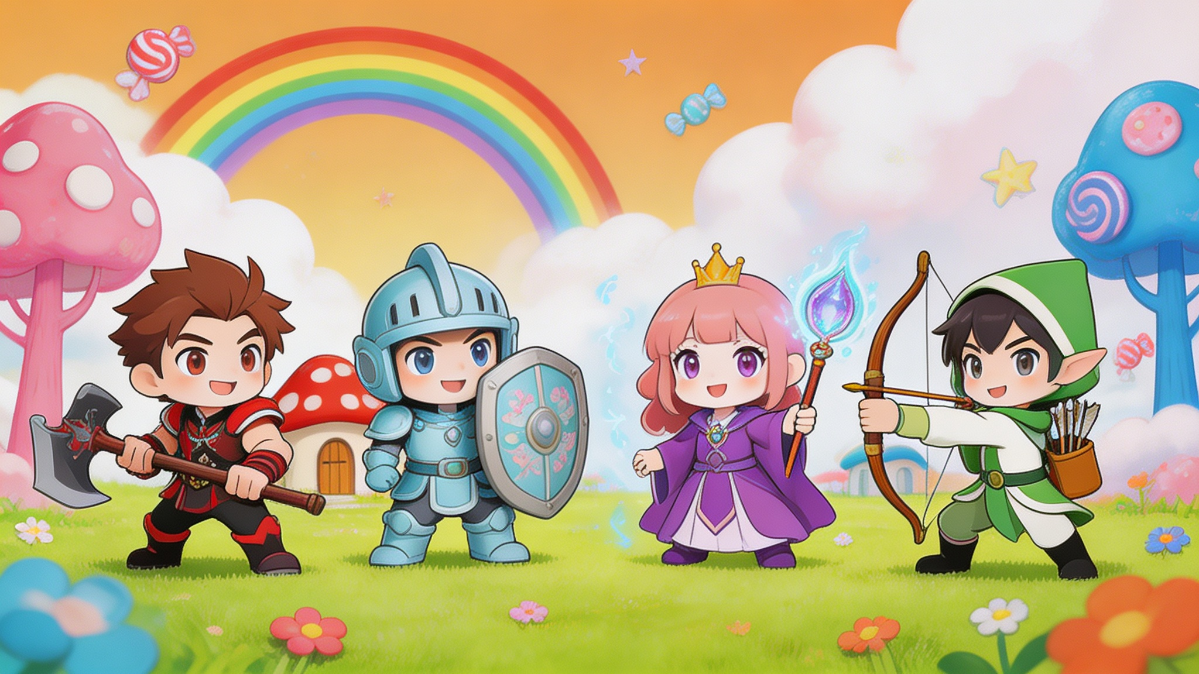
彩虹橙
✨ 新手必看·氪金攻略
花小钱办大事，从萌新到大佬的避坑指南。无论零氪还是重氪，都能找到最适合的资源分配方案，玩转童话冒险世界！
Notes:
大家好，欢迎来到《彩虹橙》的世界！今天，我们将为大家带来一份超详细的氪金攻略，帮助大家在游戏中花小钱办大事，轻松成为游戏高手。无论你是零氪玩家还是准备重金投入的大佬，这份攻略都将为你指明方向。

Slide 2






目录
01. 核心原则
02. 分档攻略
03. 避坑指南
明确游戏内氪金的底层逻辑，建立正确的消费观念，理解资源与价值的平衡关系。
针对零氪、微氪、中氪、大氪四类玩家，量身定制最适合的资源投入与养成路径。
盘点新手最容易踩的消费陷阱，分析看似超值实则无用的礼包，帮你规避不必要的损失。
04. 每日必买：资源最大化利用
05. 总结建议：各档位最优选择
筛选商城中性价比极高的每日、每周限时道具，指导玩家用最少的投入获取核心成长资源，实现收益最大化。
综合各类玩家的实际体验，总结各消费档位的最优策略与长期规划，帮助大家少走弯路，精准提升游戏体验。
Notes:
本次攻略将分为五个部分。首先，我们会介绍氪金的核心原则。接着，我们会针对不同消费能力的玩家，提供零氪、微氪、中氪和大氪四种详细的攻略方案。然后，我们会指出一些常见的氪金误区，帮助大家避坑。之后，我们会推荐每日和每周必买的道具。最后，我们会对所有内容进行总结，给出最优选建议。

Slide 3




01 氪金核心原则
优先级科学排序
聚焦核心资源投入
保持理性消费心态
遵循“月卡 > 战令 > 终身卡 > 周卡/基金/限定礼包”的阶梯顺序，优先选择覆盖率高、回报周期长的基础权益，避免本末倒置。
重点投资“经验加成”“活跃度获取”和“副本次数”这三大核心维度，它们是游戏前期提升进度、拉开差距的最高性价比选择。
摒弃“抽奖上头”和“冲动剁手”的行为，不被外观和限定噱头绑架，理性规划每一笔预算，让每一分投入都能转化为游戏体验的实质提升。
“月卡战令是基础，长期投资看终身，抽奖礼包需谨慎。”
牢记这一核心口诀，才能在游戏的经济系统中游刃有余，实现投入产出最大化。
Notes:
在开始具体攻略前，我们先明确一个核心原则：把钱花在刀刃上。氪金的优先级应该是月卡第一，战令第二，终身卡第三。我们的目标是提升经验、活跃度和副本次数，这些是游戏前期最宝贵的资源。记住，理性消费，不盲目追求外观或抽奖，才能让你的投入最大化。

Slide 4




02 分档攻略：零氪玩家 (¥0)
首选职业：吉他（法师转职）
作为团队核心辅助，对装备和资源依赖极低，操作门槛友好，是组队副本中最抢手的平民职业，成型压力小。
核心玩法：稳扎稳打，积少成多
每日任务全清：坚持完成组队副本、怪物大厦和精英本，获取稳定的经验与基础资源，不浪费任何免费收益。
攒币换购核心：通过日常搬砖积攒彩虹币，优先兑换宠物、关键贴膜等道具，拒绝冲动消费，慢慢提升战力。
避坑铁律：白嫖到底，绝不碰“赌”
虽然不投入资金，但通过合理规划，依然能体验游戏核心乐趣，享受休闲养成的慢节奏。
任何形式的抽奖、概率礼包和直购道具都不要尝试，保护游戏心态，避免因资源投入不均导致体验失衡。
Notes:
首先是零氪玩家。虽然不花钱，但依然可以玩得很开心，只是游戏节奏会相对较慢。我们强烈推荐选择吉他这个职业，因为它作为辅助，对装备要求不高，非常适合平民玩家。玩法的核心就是坚持完成每日任务，积攒游戏币，慢慢提升自己。记住，千万不要碰任何需要花钱的抽奖和礼包。

Slide 5



02 分档攻略：微氪玩家 (¥128)
性价比之王 · 总预算仅需 128元
由 30元月卡 + 98元战令 组合而成，以极低成本解锁游戏核心资源与养成加速，是体验大幅提升的最优选方案。
01. 月卡 (优先级最高)
02. 战令 (高回报)
每日领4000点券，享11%经验与彩虹币兑换加成，还能解锁首充奖励，是长期游玩的基础保障。
活跃度翻倍，赠送大量经验药水与稀有九尾狐宠物，快速提升战力与等级。
推荐职业：狂战士
输出暴力，上手简单，适配新手
核心技巧 & 职业贴士：先积攒约6800活跃度再购买战令，可一次性返还所有奖励并享受三倍经验冲级；职业上推荐选择狂战士或吉他，前者输出爆炸，后者辅助能力极强，均能轻松应对前期副本。
Notes:
接下来是微氪玩家，这是我们最推荐的档位，性价比极高。只需花费128元，购买月卡和战令，就能让你的游戏体验得到质的飞跃。月卡提供稳定的资源和经验加成，是长期玩下去的基础。战令则能让你快速冲级，并获得强力宠物。记住一个小技巧：先攒够活跃度再买战令，收益最大化。

Slide 6





02 分档攻略：中氪玩家 (¥456)
总预算构成
核心：终身特权
30元月卡 + 98元战令 + 328元终身卡，总计仅需456元。以千元内的低投入，获得长期稳定的资源供给，性价比极高。
328元终身卡是中氪的灵魂，相当于永久生效的“超级月卡”。每日自动发放海量点券、彩虹币与经验加成，彻底解决长期养成的资源焦虑。
丝滑体验感
高燃职业推荐
升级节奏快人一步，日常副本与周本可轻松通关。资源储备充足，组队时因稳定的输出和生存能力，成为团队最受欢迎的核心成员。
双枪、枪督、双刀。这三类高爆发、高操作上限的职业，在资源充足的支撑下能完美发挥威力，无论是单刷还是团战都能打出亮眼表现。
图为《彩虹橙》双枪职业角色，是中氪玩家推荐的核心职业之一。凭借充足的资源支撑，该职业能在PVE副本和PVP竞技中发挥极致的输出能力，体验感极佳。
Notes:
如果你打算长期玩这款游戏，那么中氪456元的方案非常适合你。在微氪的基础上，再加上一张328元的终身卡。终身卡就像一张永久有效的月卡，每天都能领取丰厚的奖励，让你在游戏中后期也能保持领先。有了充足的资源，你可以选择双枪、双刀这类高爆发职业，享受极致的战斗快感。

Slide 7
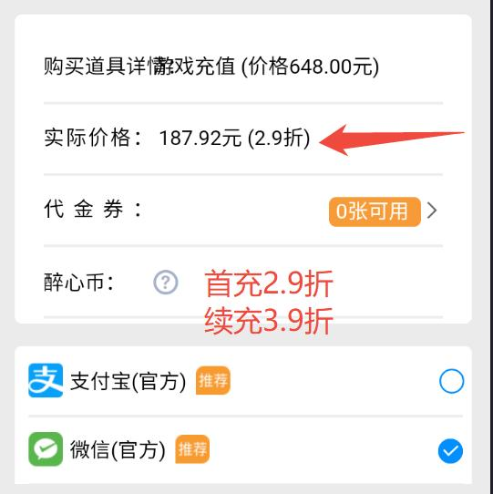


02 分档攻略：大氪玩家 (¥1000+)
核心基石：构建完整的基础付费体系
优先拿下月卡+战令+终身卡的黄金组合，这是性价比最高的基础投入，能稳定获取每日资源与长期收益，为后续养成打下坚实基础。
进阶加持：稀缺资源与外观的双重追求
选购198元彩虹手册解锁专属时装与福利；按需入手限定基金和节日礼包，囤积强星保护券、技能卷轴等核心道具；限时抽奖仅针对顶级宠物、限定时装或毕业装备，避免无效消耗。
极限养成：龙炎套贴膜
资源全力倾斜，优先打造贯穿+攻击属性的龙炎套贴膜，摒弃中庸选择，追求极致的输出能力，确立服务器顶尖战力地位。
职业选择：全职业毕业
不受资源限制，可根据个人喜好任意选择职业进行满配养成，体验游戏中所有职业的完整魅力，实现全职业毕业成就。
享受首充与续充折扣福利，通过精细化的充值组合，最大化资源获取效率，快速拉开战力差距。
Notes:
最后是大氪玩家。在完成基础的月卡、战令和终身卡配置后，你们可以追求更高的目标。购买升级版的彩虹手册，参与节日限定礼包，有选择性地抽取强力宠物和时装。在养成方面，全力打造顶级的龙炎套贴膜，追求极致的战斗力。对于大氪玩家来说，游戏中的所有职业都可以玩到毕业。

Slide 8


03 氪金避坑指南
不提前买战令
不盲抽时装/宠物
不浪费副本次数
先攒满6800活跃度，再购买战令，可触发三倍经验冲级效果，最大化战令收益，避免前期浪费资源。
限定池抽取概率通常较低，优先选择游戏内直接售卖的保底礼包，性价比更高，能稳定获得心仪外观。
组队副本每8小时恢复1次，切忌让次数堆满造成浪费；资源充足时，每天最多额外购买2次即可。
首饰别猛强，够用就好
拼图别早洗，先升大师等级
前期过渡的下3首饰强化到4-5级即可满足日常需求，不必追求高等级。因为后期会更换毕业套装，过度强化前期装备只会浪费珍贵的强化材料。
拼图系统的核心是大师等级，先将其升到10阶解锁深蓝词条后，再集中资源冲洗练属性，这样才能洗出毕业级别的强力词条，避免前期无效消耗。
Notes:
这里是大家最关心的避坑指南。第一，不要提前买战令，先攒活跃度。第二，不要盲目抽奖，礼包更划算。第三，副本次数要及时用掉，不要浪费。第四，前期的首饰不要过度强化。第五，拼图系统先升级大师等级，再追求属性。记住这五点，能帮你省下大量资源。

Slide 9

04 每日/每周必买清单
点券商店 (每日)
彩虹币商店 (每日)
组队副本券 × 2 (1000点券/次)
获取活跃度和装备材料的核心来源，每日必做任务的基础保障，性价比极高。
精炼石
用于首饰和饰品精炼的核心稀缺资源，游戏内产出途径少，商店每日限购必须拿下。
1级宝石随机箱
价格低廉，是合成高阶宝石的必备原料，积少成多，长期收益显著。
强化石、羽毛
强化装备基础属性、提升翅膀等级的关键材料，每日积攒能有效拉开战力差距。
这些日常商店的投入虽然看似琐碎，但却是游戏中成本最低、回报最稳定的战力提升方式，坚持每日购买能让你在成长路上稳步领先。
Notes:
了解了怎么花钱，我们还要知道怎么花游戏里的货币。在点券商店，每天必买的是两个组队副本券和一级宝石箱。在彩虹币商店，精炼石、强化石和羽毛是稀缺资源，必须每天购买。这些投入能保证你稳步提升战力。

Slide 10

05 总结建议
档位 | 预算 | 核心配置 | 体验感受 | 推荐指数
零氪 | ¥0 | 纯靠游戏内任务和日常积累，无付费资源 | 能体验主线剧情，但养成节奏极慢 | ⭐⭐
微氪 | ¥128 | 购买基础月卡 + 进阶战令，解锁核心资源 | 性价比最高，游戏体验流畅，不肝不氪 | ⭐⭐⭐⭐⭐
中氪 | ¥456 | 月卡 + 战令 + 终身卡，长期收益最大化 | 资源储备充足，适合打算长期游玩的玩家 | ⭐⭐⭐⭐
大氪 | ¥1000+ | 全套付费配置 + 限定礼包与角色抽奖 | 追求排行榜极致战力与全外观收集体验 | ⭐⭐⭐
新手/休闲玩家首选：微氪128元方案
以最低成本解锁核心游戏体验，兼顾乐趣与性价比，无需投入大量时间，轻松享受游戏内容。
长期/核心玩家推荐：中氪456元方案
一步到位解锁终身权益，资源获取效率最大化，适合计划深耕游戏、追求长期养成进度的玩家。
Notes:
最后，我们来总结一下。零氪玩家可以玩，但节奏慢。微氪128元是性价比最高的选择，强烈推荐新手和休闲玩家。中氪456元适合打算长期玩的核心玩家。大氪则适合追求极致体验的玩家。希望这份攻略能帮助大家做出最适合自己的选择。

Slide 11
祝大家游戏愉快！
愿你在《彩虹橙》的奇妙世界里，探索无限乐趣，收获满满的惊喜与成就，早日成为游戏大神！
Notes:
我的攻略到此结束，希望能帮助大家在《彩虹橙》的世界里玩得开心，少走弯路。祝大家游戏愉快，早日成为游戏大神！

Slide 12


感谢观看
探索奇妙的卡通世界，我们下次再见！
Notes:
再次感谢大家的观看，我们下次再见！

